Slide 1
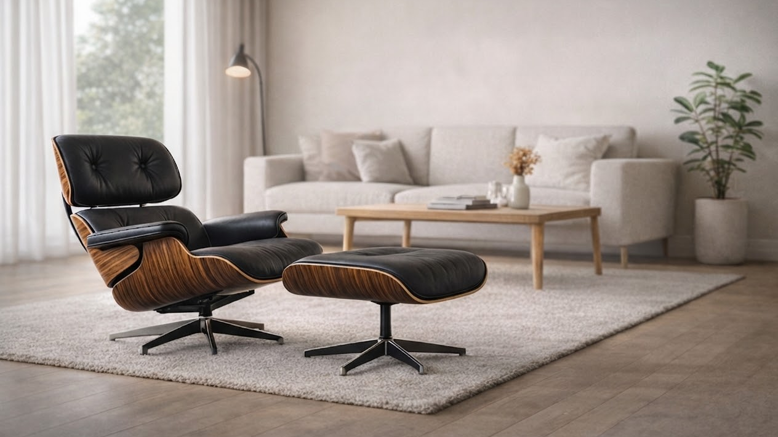

Passt dieser Sessel
in Ihr Wohnzimmer?

Slide 2
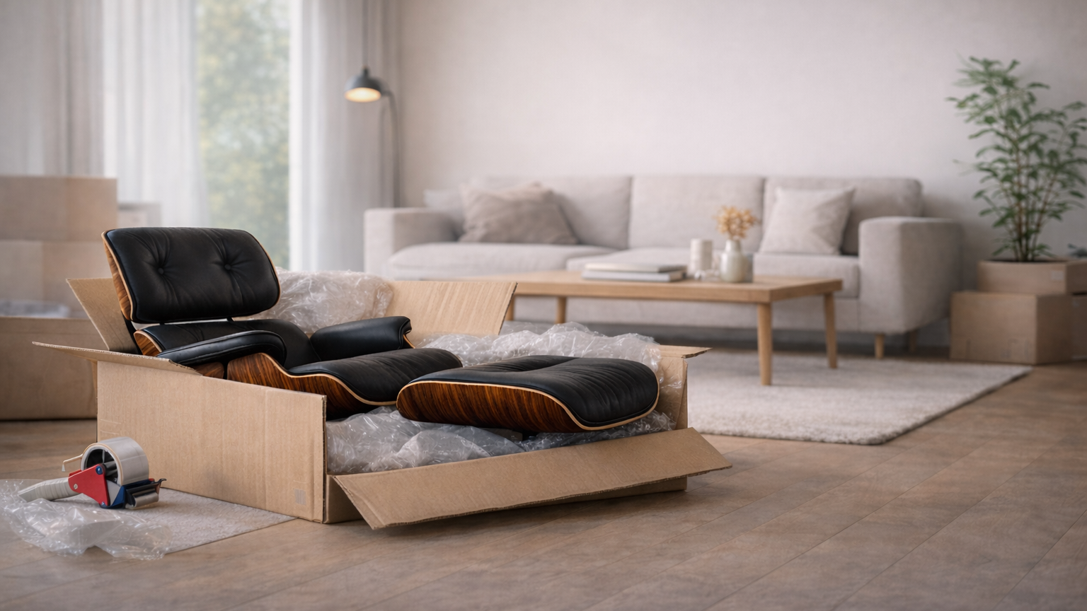
Retouren sind kein
Logistikproblem.
Sie sind ein Entscheidungsproblem!

Slide 3
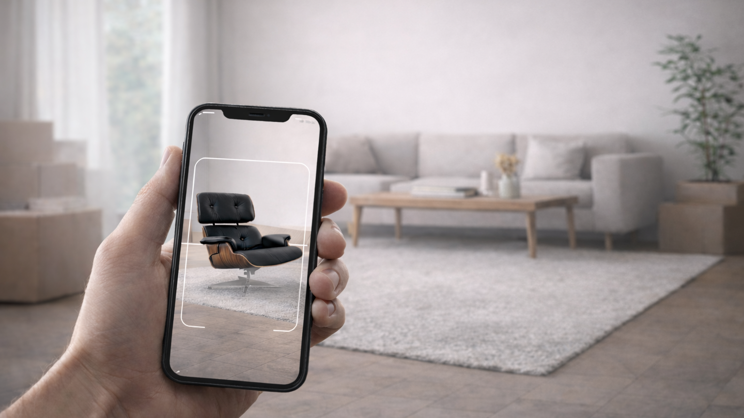

Lösung: Augmented Reality
See it in your room. Before it arrives.
Ein virtuelles 3D-Modell des Sessels wird virtuell im eigenen Wohnzimmer platziert – in Originalgröße, im echten Raum.
Keine ungenaue Schätzung auf Kund:innenseite
Keine Unsicherheit über Design und Größen-Match
Keine Überraschung bei der Lieferung.
Wenn Kund:innen das Produkt realistisch erleben, steigt die Kaufwahrscheinlichkeit deutlich:
+ 189% höhere Kaufwahrscheinlichkeit bei AR-Interaktion
– 40 % Retouren (Case Study)
Weniger Retouren, mehr Effizienz & glücklichere Kund:innen
Quelle: Single Grain Analyse von AR-Produktbeispielen im Möbelhandel
Was hier passiert, ist nicht „Augmented Reality“.
Es ist Entscheidungssicherheit vor dem Kauf.

Slide 4
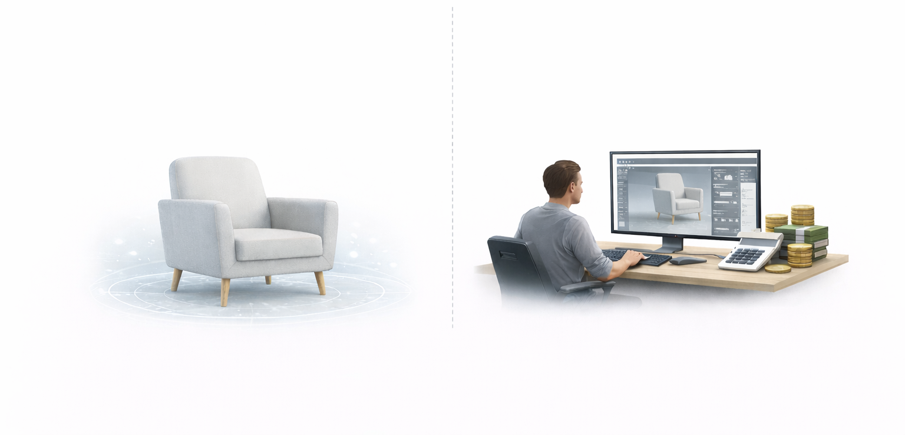
Warum ist Augmented Reality im Möbelhandel noch nicht Standard?
Gebraucht wird:
✓ Skalierbare 3D-Modelle für jede SKU
✓ AR-ready in Standardformaten (GLB / USDZ)
✓ Automatische Produktion für tausende Produkte
✓ Wirtschaftliche Tragfähigkeit
✓ Nahtlose Integration in bestehende Shops
Status Quo:
✕ Einzelanfertigung pro Produkt
✕ 200 - 2.000 € bei manuell erstellten 3D-Modellen
✕ Wochenlange Produktionszyklen
✕ Keine Katalog-Skalierung
✕ 3D bleibt Marketing-Experiment
Einzelanfertigung ist Luxus.
Skalierung ist Strategie.
Das Problem ist nicht Augmented Reality (AR).
Das Problem ist fehlende Skalierung der 3D-Modell-Erstellung.
GENERIO macht 3D skalierbar.

Slide 5
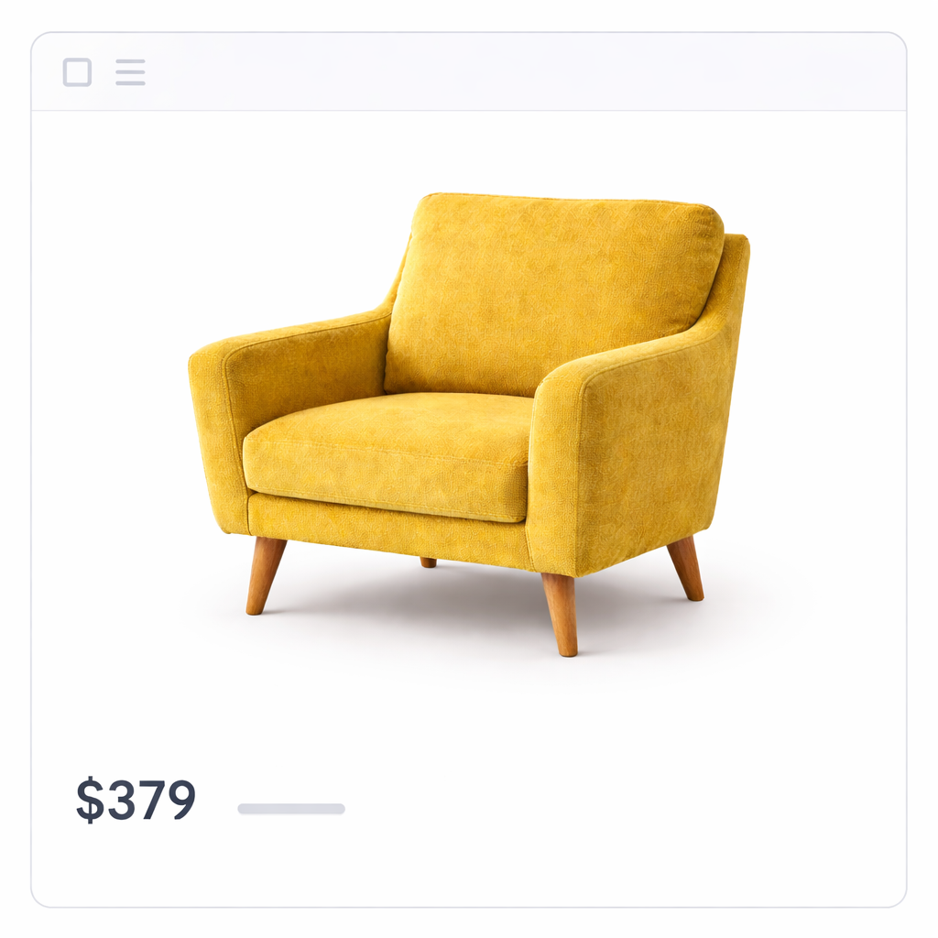




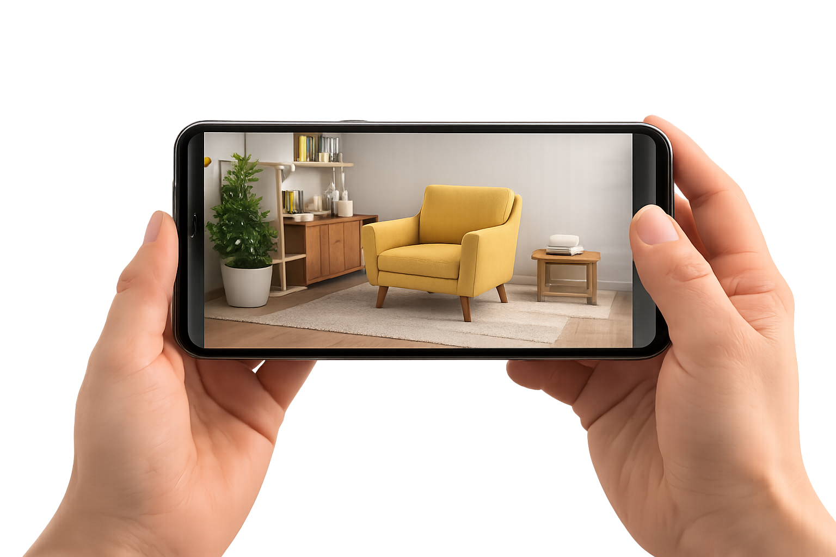
Produktfoto → 3D-Modell → AR.
In 60 Sekunden.
Produktfoto
Automatisch generiertes 3D-Modell
Kein 3D-Team.
Kein Outsourcing.
Keine Produktionszyklen.
Automatisierte 3D-Produktion.
Für tausende Produkte.

Slide 6
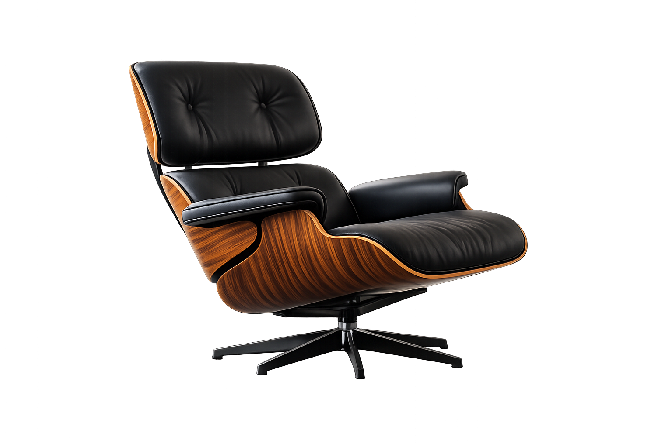

3D. OUT OF THE BOX.
Nicht nur nette Bilder. Erfahren Sie es selbst!
SCAN → VIEW → DECIDE
Aus einem Foto generiert. Mehrere Fotos werden unterstützt!

Slide 7
KEIN NICE-TO-HAVE.
ECHTER IMPACT.
Messbarer Impact auf Umsatz, Retouren und operative Effizienz.
+189%
Conversion
bei AR-aktivierten Produkten bei IKEA*
-40%
Retouren bei Möbeln mit AR-Vorschau*
Operative Effizienz
✓ Weniger Rücksendungen
✓ Weniger Logistik
✓ Weniger Ressourcenverbrauch (Verpackungsmüll, CO₂)
->KI Use Cases mit Impact!
✓ Beispiel für einen mittelgroßen Händler:
10.000 SKUs
× 29 % Retourenquote
× 40 % Reduktion
= 1.160 vermiedene Rücksendungen
Weniger Retouren bedeuten höhere Marge und stärkere Kundenbindung.
*Quellen: Single Grain Analyse von AR-Produktbeispielen (https://www.singlegrain.com/digital-marketing/ar-experiences-that-boosted-conversion-rates-by-189)
Notes:
AR Experiences That Boosted Conversion Rates by 189% - Single Grain
White Paper: Vorteile von 3D-Modellen im E-Commerce

Slide 8
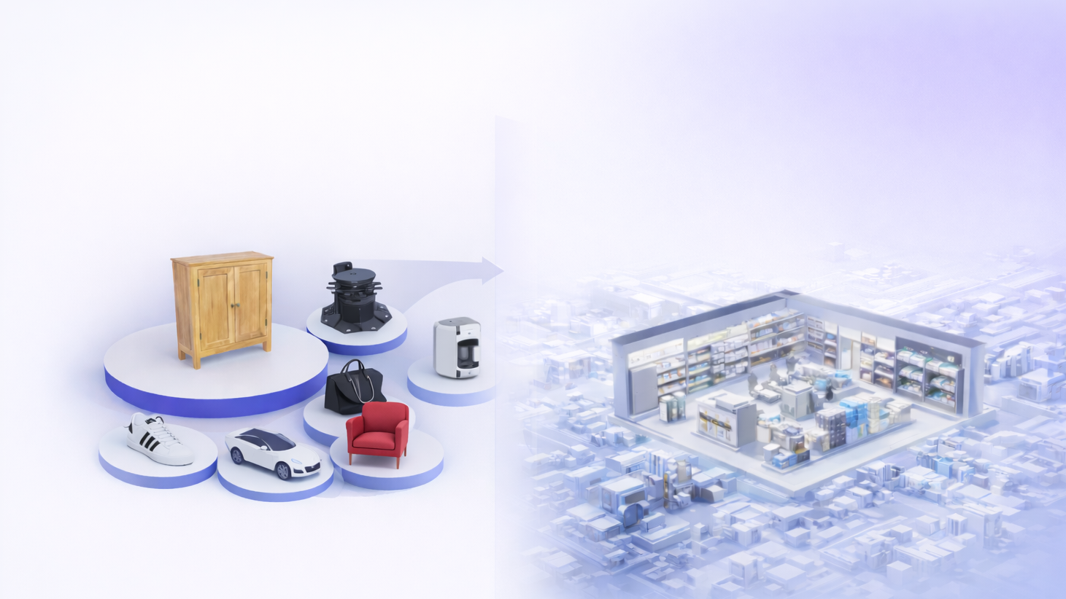
Furniture is just the beginning.
3D ist Infrastruktur
Einzelne 3D Objects
→ AR
→ Conversion Optimization
Von der Produktvisualisierung bis zur Einzelhandelsinfrastruktur.
• Vollständig virtuelle Einzelhandelsumgebungen.
• Betriebssimulation möglich.
• KI-gestützte Handelsoptimierung.
Und jetzt einen Schritt weiter gedacht.
Wir arbeiten mit großen Unternehmen zusammen an der nächsten Generation Digital Twins im Commerce.

Slide 9



Europäische KI Infrastruktur. Kein API-Wrapper.
Eigene KI-Pipeline – Keine Abhängigkeit von externen Diensten.
On-Premise Deployments – Die Daten verbleiben beim Kunden.
DSGVO-konform by Design.
Lesbare Logos & Text auf 3D Modellen – Alleinstellungsmerkmal.

Slide 10




Starke Marktvalidierung.
Skalierung als nächster Schritt.
5+ NDAs
mit großen Unternehmen und Plattformen abgeschlossen.
3 marktspezifische Pilotprojekte erfolgreich abgeschlossen.
3D-Bedarf im Markt validiert
Aktiver Austausch mit führenden E-Commerce Plattformen.
Integrations- und Rollout-Gespräche laufen.
Ausgewählte Kunden & Pilotpartner
Finanziert: €100.000 Convertible – Jüngste Finanzierung durch die NRW.BANK
Zusätzliche Partnerschaften unter Vertraulichkeit. Mehr dazu in den kommenden Monaten.

Slide 11
















Founder-led. Technically Deep. Enterprise-Ready.
Dr. Jonas Auda (CEO)
Doktor der Informatik
Verantwortlich für Vertrieb, Kundenqualifizierung, Produktstrategie und Go-to-Market
Bringt ein großes B2B-Netzwerk von Entscheidungsträgern mit
Niklas Pfützenreuter (Key Accounts & Accounting)
Pflegt Partnerschaften und Unternehmensbeziehungen, Buchhaltung und Finanzen
Verbindet technisches Wissen mit Kundenerfolg
Dr. Uwe Grünefeld (CTO)
Doktor in KI Systemen
Verantwortlich für Kerntechnologie, KI-Modellentwicklung und technische Weiterentwicklung der Plattform
Mike Ull (Head of 3D Workflows)
Experte für 3D-Modellierung, KI und Workflow-Entwicklung für 3D-Umgebungen
Verkaufserfahrung in der Automobilbranche
Metehan Ertaş (Head of IT-Infrastructure)
Verantwortlich für stabilen Betrieb, Skalierung und Infrastruktur
Technisches Fachwissen im Bereich skalierbarer Cloud-Systeme
Prof. Dr. Stefan Schneegass (Scientific Advisor)
Professor für Informatik und HCI
Verbindung zu Forschung und Talenten
Umfangreiches akademisches und geschäftliches Netzwerk
Supporters:

Slide 12


3D is no longer a feature.
It is infrastructure.
We transform product images
into enterprise-ready 3D
at scale.
Built in Germany.
Enterprise-ready.
Sovereign by design.
Contact
GenerIO GmbH
Dr. Jonas Auda
Co-Founder & CEO
jonas@generio.ai
+49 157 89278267

